Slide 1
Notes:
¡RECUERDEN TOMAR ASISTENCIA utilizando el link a Google Forms que recibieron!

Slide 2
¡Bienvenidos/as
a Data Science!

Slide 3
¿Cómo anduvieron?
Repaso: Redes Neuronales
Hands-On
Break
Terminología (extra) de Redes Neuronales
Actividad: Kahoot
Cierre
Notes:
¿Cómo anduvieron? (15 mins)
Repaso: (20 mins)
Hands-on + Break (60 minutos)
Terminología extra de Redes Neuronales (25 minutos)
Actividad: Kahoot (40 minutos)
Cierre (5 minutos)

Slide 4
¿Cómo anduvieron?
Notes:
Preguntamos si tienen dudas o comentarios de la clase anterior. Podemos poner en común el notebook de la clase anterior.

Slide 5
Repaso:
Redes Neuronales

Slide 6
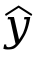
Perceptrón con una variable
Necesitamos algo que, dado los features, devuelva probabilidades.
Las probabilidades deben estar entre 0 y 1
w₁
1
Z = w₁ + w₂*x
Activación
w₂
x
Entradas:
Features
+
Bias
Pesos:
Lo que buscamos en el entrenamiento
Unión sumadora: combina los features con los pesos
Activación: si no está, ¡es una función lineal!
Salida:
entre 0 y 1, probabilidad del evento

Slide 7
Perceptrón con una variable
Necesitamos algo que, dado los features, devuelva probabilidades.
Las probabilidades deben estar entre 0 y 1
Otra representación
1
w₀
Activación:
Sin la activación, es una función lineal
Necesitamos introducir algo que sature la entrada en 0 o en 1 dependiendo del resultado de la unión sumadora
z = w₀+w₁x
σ(z)
w₁
x

Slide 8
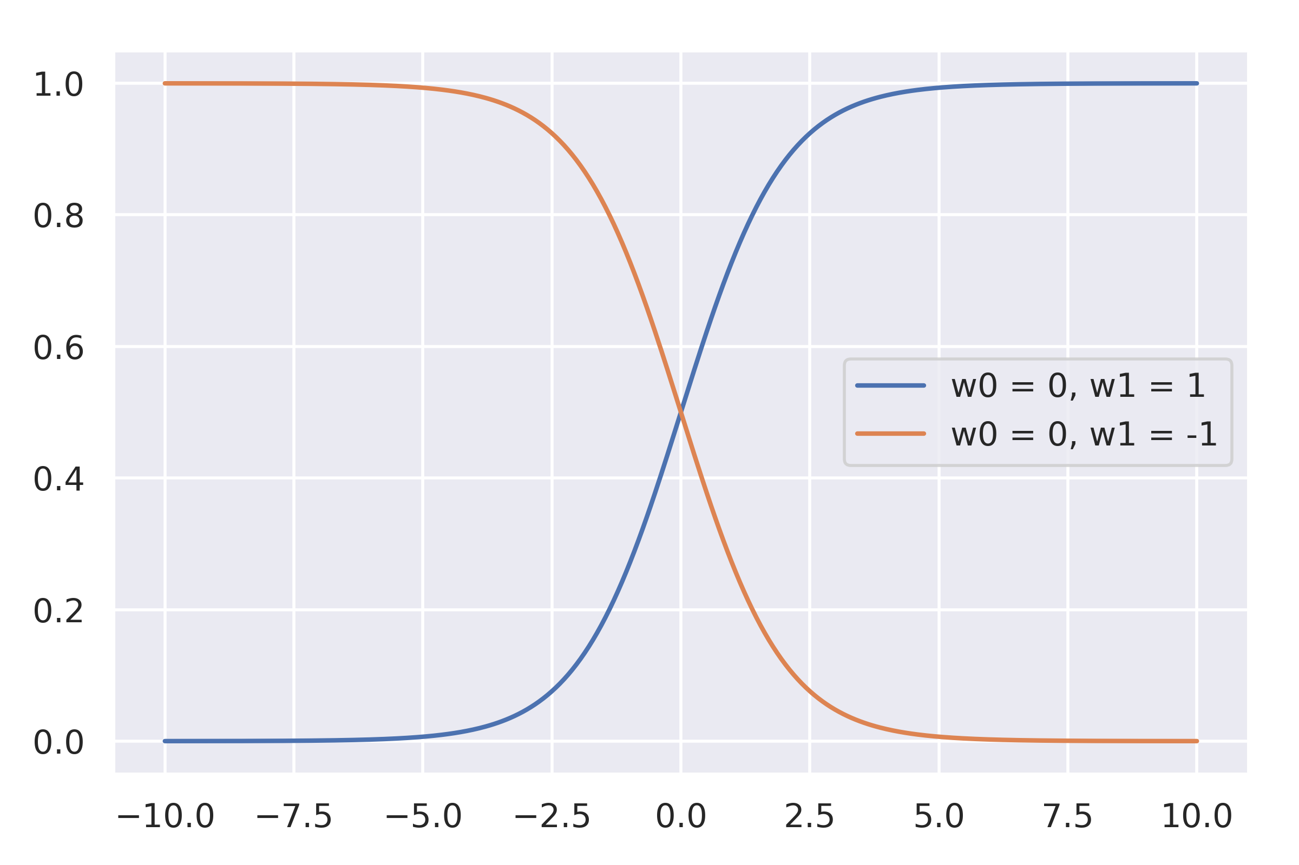
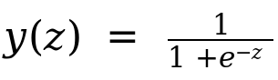
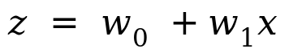
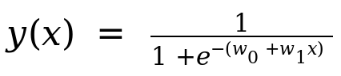
Función Logística / Sigmoide

Slide 9
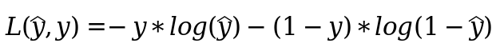
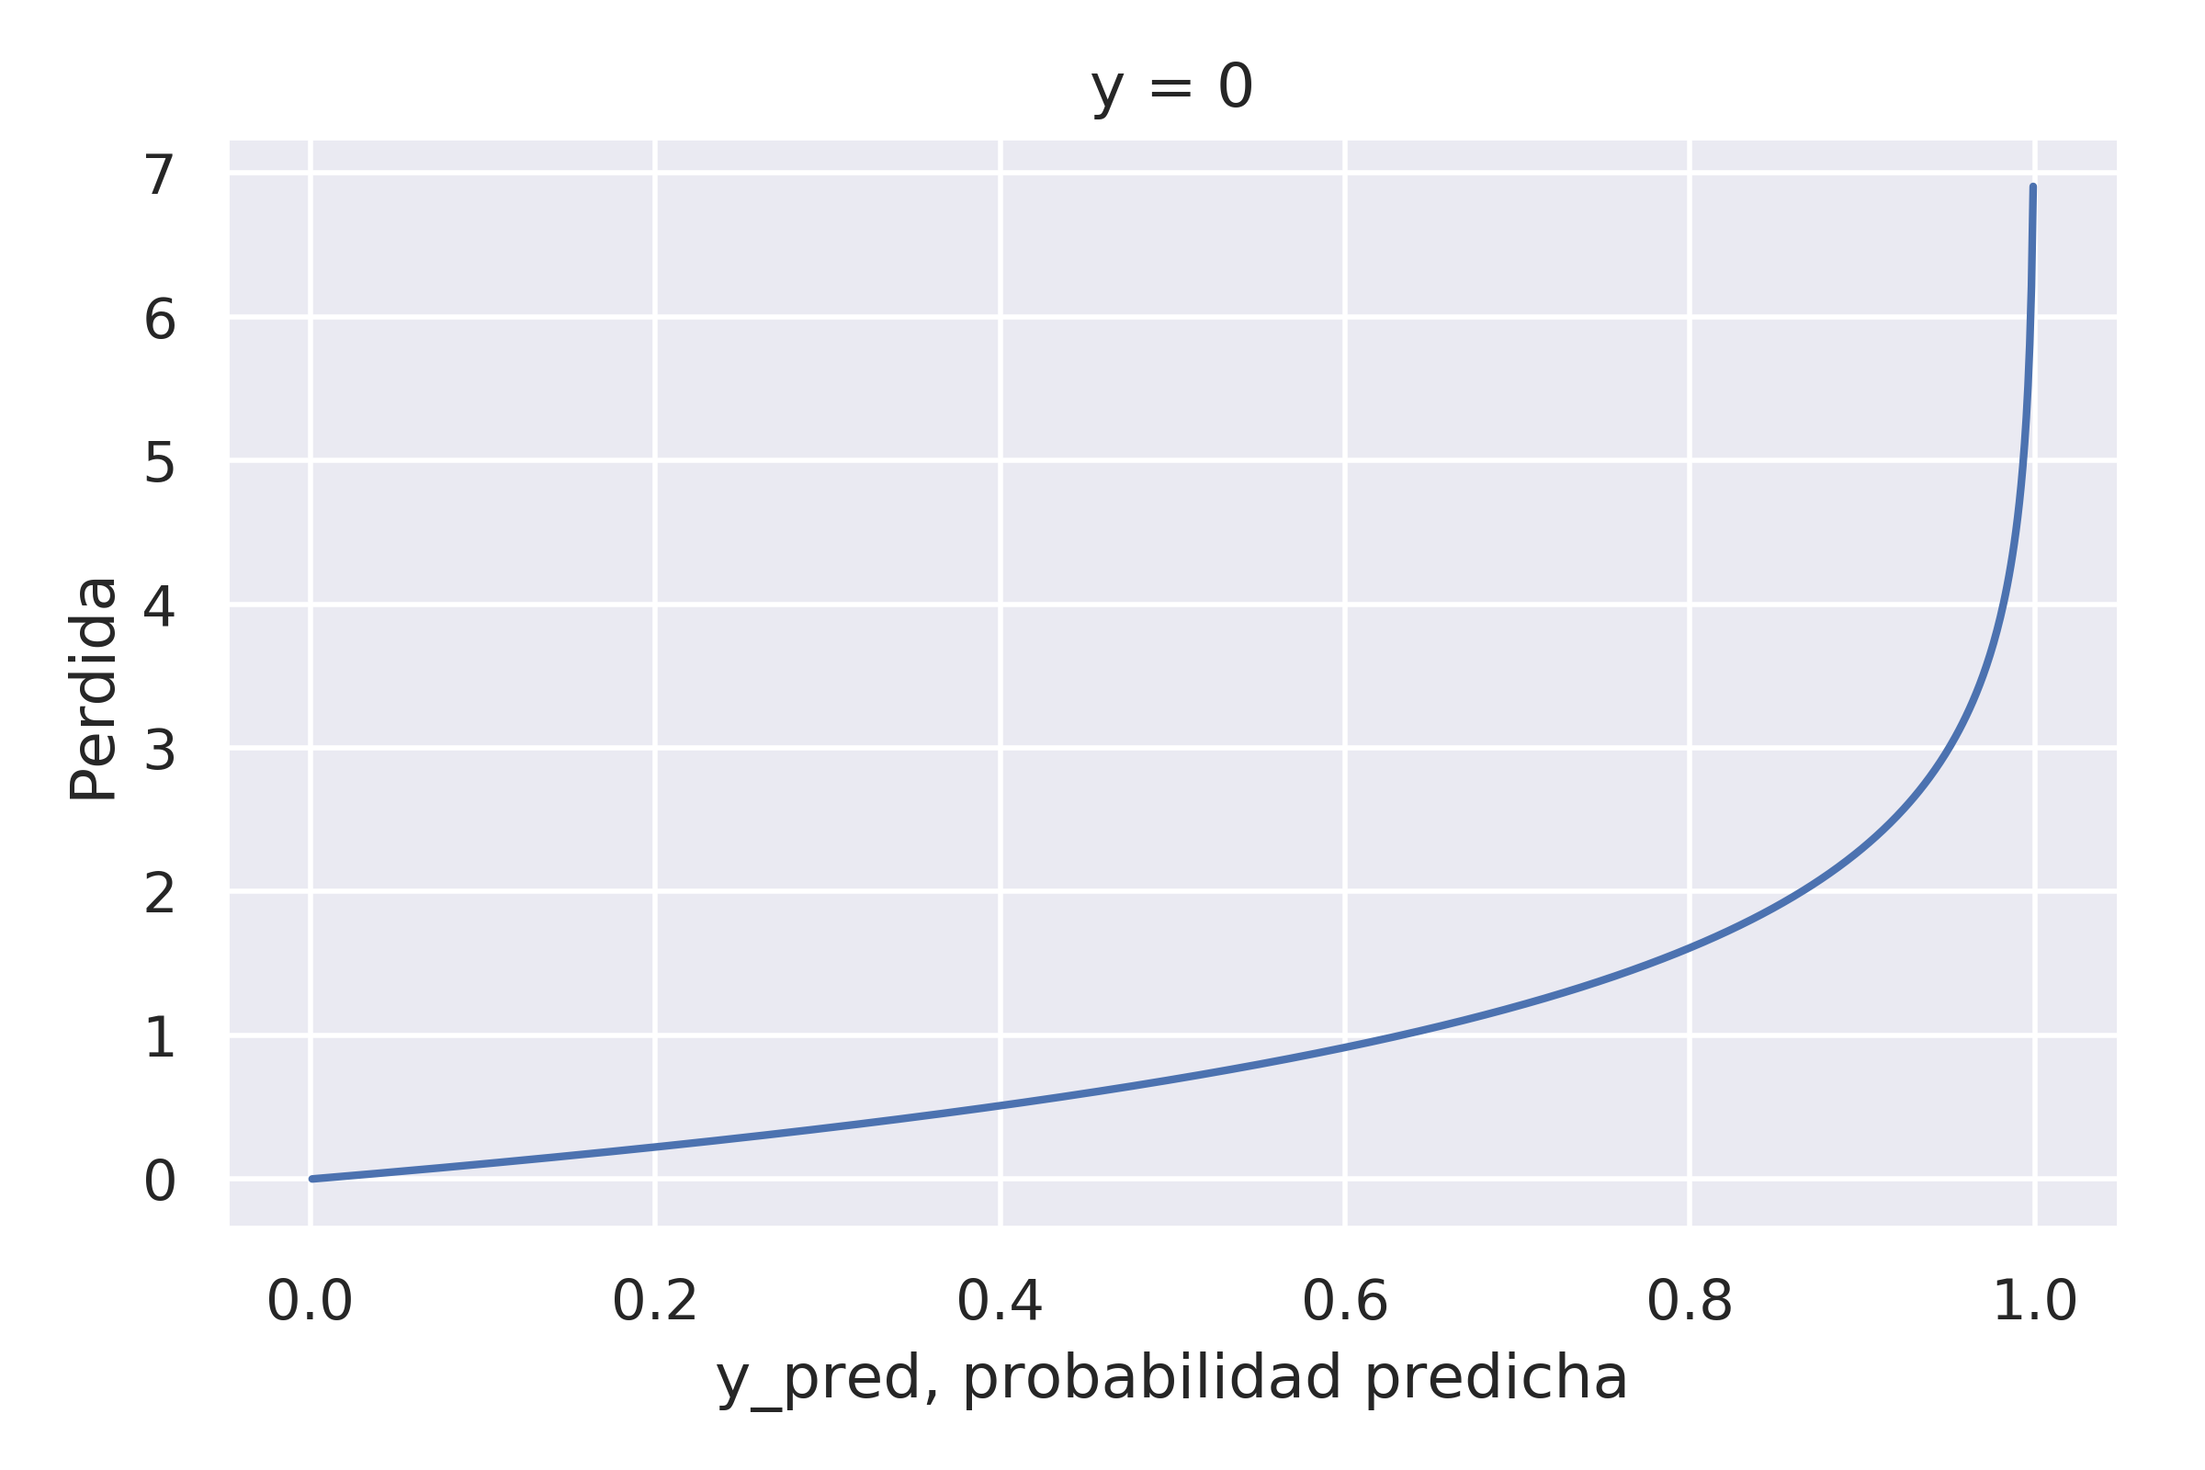
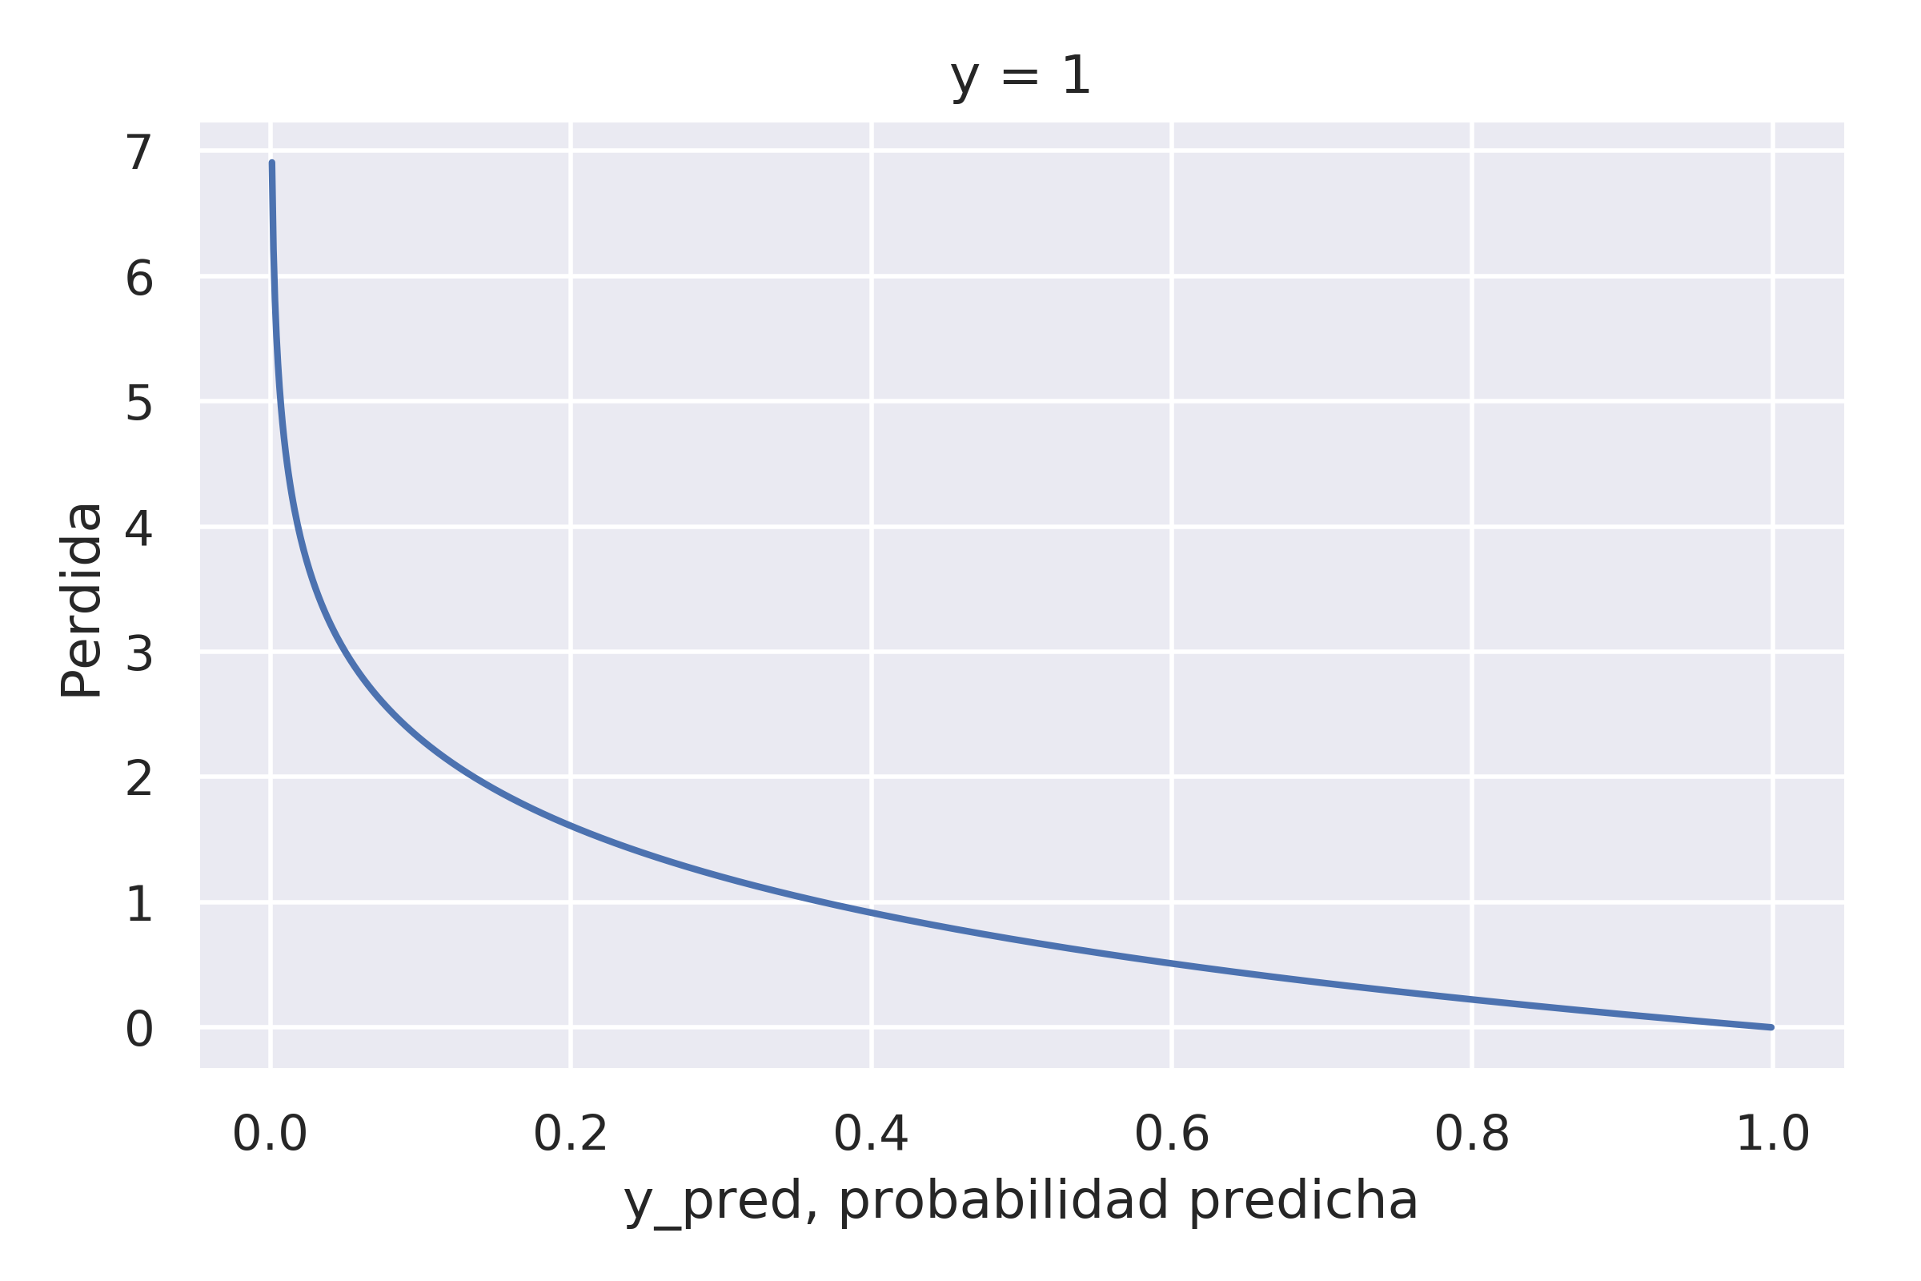
Entropía cruzada (cross-entropy)
Necesitamos una función de pérdida entre una etiqueta (y) y la probabilidad de pertenecer o no a esa etiqueta.
Caso binario: etiquetas y = 0 y 1.
Pérdida para una instancia

Slide 10
Entropía cruzada (cross-entropy)
Necesitamos una función de pérdida entre una etiqueta (y) y la probabilidad de pertenecer o no a esa etiqueta.
Caso binario: etiquetas y = 0 y 1.
Pérdida para una instancia

Slide 11
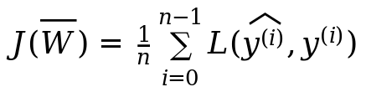
Entropía cruzada (cross-entropy)
Necesitamos una función de pérdida entre una etiqueta (y) y la probabilidad de pertenecer o no a esa etiqueta.
Caso binario: etiquetas y = 0 y 1.
Pérdida para una instancia
Costo para todas las instancias

Slide 12
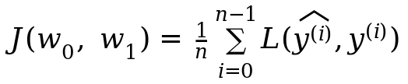
Entropía cruzada (cross-entropy)
Necesitamos una función de pérdida entre una etiqueta (y) y la probabilidad de pertenecer o no a esa etiqueta.
Caso binario: etiquetas y = 0 y 1.
Pérdida para una instancia
Costo para todas las instancias
Costo para todas las instancias, caso 1D

Slide 13
Descenso por gradiente calcula la derivada/gradiente del costo y con eso actualiza los parámetros. Este proceso lo va a hacer muchas veces hasta llegar al mínimo.
En cada una de esas iteraciones, tiene que calcular el costo. El costo depende de las instancias de entrenamiento y de los parámetros que tengamos hasta ese momento.
Calcular el costo con las instancias de entrenamiento es lo que se conoce como Forward Propagation.
1
w₀
z = w₀+w₁x
σ(z)
J (costo)
w₁
x
Entran una o varias instancias
Calculamos la predicción sobre esas instancias
Se calcula el costo de esas predicciones

Slide 14
Con el costo calculado, queremos actualizar los valores de los parámetros según la regla vista en la clase anterior.
Para eso, tenemos que derivar el costo y propagar esa derivada hacia atrás, hasta llegar a los parámetros w₀ y w₁.
Calcular las derivadas y actualizar los parámetros “hacia atrás” se conoce como Backpropagation.
1
w₀
z = w₀+w₁x
σ(z)
J (costo)
w₁
x
Se actualizan los parámetros
Se deriva z con respecto a w₀ y w₁
Se deriva la predicción con respecto z
Se deriva el costo con respecto a las predicciones

Slide 15
Perceptrón Multicapa
Notes:
Kernels

Slide 16

Ampliando el Perceptrón
Problema con el Perceptrón:
solo encuentra fronteras lineales.

Slide 17
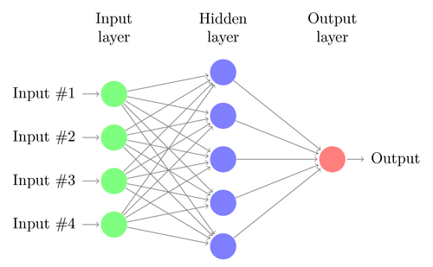
Ampliando el Perceptrón
Solución: Perceptrón Multicapa
Cada neurona tiene sus propios pesos/parámetros. En aplicaciones comunes suelen ser desde miles a millones de parámetros para toda la red.
Deep Learning es encontrar esos pesos de manera eficiente, bajo la condición de realizar correctamente una tarea objetivo.

Slide 18
Perceptrón Multicapa · Funciones de activación
Sigmoide/logística
Identidad: f(x) = x
Escalón: f(x)=0 si x<0, 1 si x≥0
Tangente Hiperbólica: f(x)=tanh(x)
ReLU: f(x)=0 si x<0, x si x≥0

Slide 19
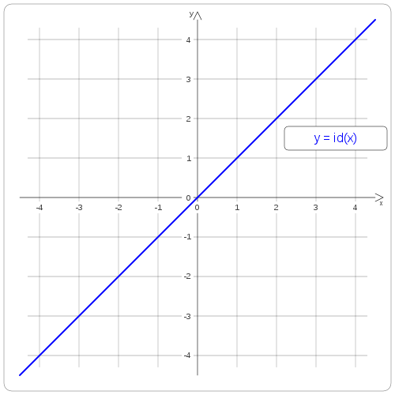
Perceptrón Multicapa · Funciones de activación
Sigmoide/logística
Identidad: f(x) = x
Escalón: f(x)=0 si x<0, 1 si x≥0
Tangente Hiperbólica: f(x)=tanh(x)
ReLU: f(x)=0 si x<0, x si x≥0

Slide 20
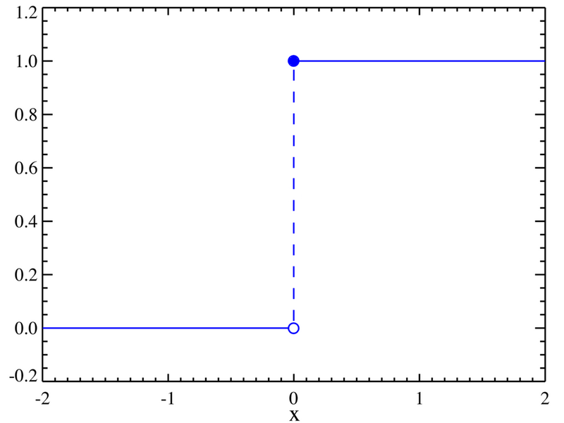
Perceptrón Multicapa · Funciones de activación
Sigmoide/logística
Identidad: f(x) = x
Escalón: f(x)=0 si x<0, 1 si x≥0
Tangente Hiperbólica: f(x)=tanh(x)
ReLU: f(x)=0 si x<0, x si x≥0

Slide 21
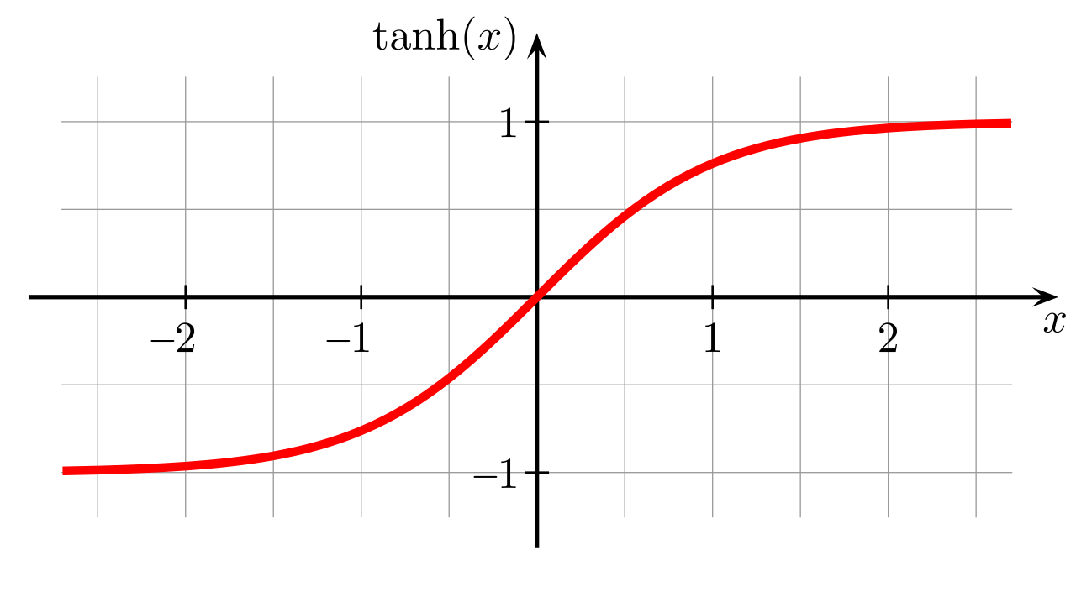
Perceptrón Multicapa · Funciones de activación
Sigmoide/logística
Identidad: f(x) = x
Escalón: f(x)=0 si x<0, 1 si x≥0
Tangente Hiperbólica: f(x)=tanh(x)
ReLU: f(x)=0 si x<0, x si x≥0

Slide 22
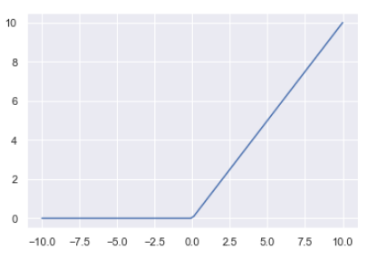
Perceptrón Multicapa · Funciones de activación
Sigmoide/logística
Identidad: f(x) = x
Escalón: f(x)=0 si x<0, 1 si x≥0
Tangente Hiperbólica: f(x)=tanh(x)
ReLU: f(x)=0 si x<0, x si x≥0

Slide 23
Perceptrón Multicapa · Funciones de activación
Sigmoide/logística
Identidad: f(x) = x
Escalón: f(x)=0 si x<0, 1 si x≥0
Tangente Hiperbólica: f(x)=tanh(x)
ReLU: f(x)=0 si x<0, x si x≥0
Clasificación:
lo más común es encontrar ReLU en las capas interiores y Sigmoide en la salida

Slide 24
Perceptrón Multicapa
 | Funciones de activación | Costos (Keras)
Multiclase | Sigmoide/logística Softmax | Categorical_crossentropy
Regresión | Identidad | mean_squared_error mean_absolute_error Otras

Slide 25
Perceptrón Multicapa
 | Funciones de activación | Costos (Keras)
Multiclase | Sigmoide/logística Softmax | Categorical_crossentropy
Regresión | Identidad | mean_squared_error mean_absolute_error Otras
Generalización de la sigmoide, útil cuando las clases son excluyentes.

Slide 26
Hands-on
training

Slide 27
Hands-on training
DS_Encuentro_31_Perceptron_Multicapa.ipynb

Slide 29
Terminología (extra) de Redes Neuronales

Slide 30
Regularización
Batch size
Epochs
CNN (Convolutional Neural Networks)

Slide 31

Regularización
Objetivo: castigar parámetros/pesos muy grandes.
están asociados a overfitting.

Slide 32
Regularización
Objetivo: castigar parámetros/pesos muy grandes.
están asociados a overfitting.
¿Cómo? Tres técnicas muy comunes
Regularización L2 y L1: agregan un término a la función de costo que castiga los pesos grandes.
Dropout: funciona como una capa que “apaga” neuronas de la capa anterior al azar.

Slide 33
Regularización
¿Cómo?
Dropout: funciona como una capa que “apaga” neuronas de la capa anterior al azar.
Muy utilizado. Al apagar neuronas, obliga a que ninguna se aprenda “de memoria” una muestra, sino que tengan que aprender entre todas.
Otra interpretación: Ensamble

Slide 34
Batch size
Observación: En muchos casos, el proceso de hacer Forward-propagation y back-propagation puede ser computacionalmente muy costoso.
¿Por qué? Al tener muchas instancias y muchas neuronas, hay que realizar muchas operaciones cada vez que queremos actualizar los parámetros.
Solución: Separamos nuestro dataset en distintos grupos o ‘lotes’ (batch).

Slide 35
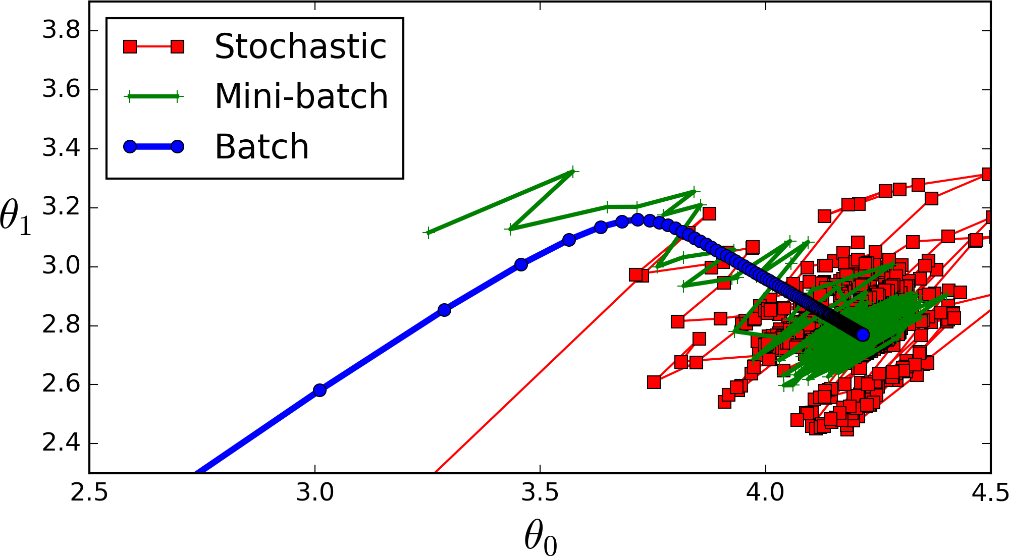
Batch size
Ventaja: Converge mas rápido (llego antes al mínimo)
Desventaja: El ‘camino’ (en términos de los parámetros) al máximo no es el ‘ideal’
1 instancia a la vez
Todas las instancias
Mínimo de la función de costo

Slide 36
Epochs
Definición: Es el parámetro que controla la cantidad de veces que ‘pasamos’ (hacemos Forward y Backpropagation) sobre todo el dataset (todas las instancias).
Observación: Si el batch_size es menor a la cantidad total de instancias N, entonces habrá que ‘pasar’ varias veces para lograr 1 Epoch.

Slide 37
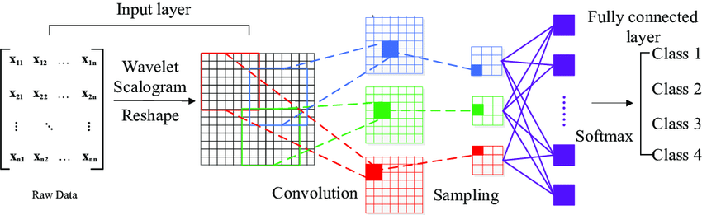
CNNs: Convolutional Neural Networks
Definición: Son un tipo particular de redes neuronales.
¿Para qué sirven? Son muy buenas para trabajar con imágenes, pero demostraron funcionar bien para diversa clases de problemas
¿Cómo funcionan? La idea principal es que las neuronas del input no ven todos los datos, solo ven partes de los datos (una región). Veremos más de esto el encuentro que viene.

Slide 38
Actividad

Slide 39

Notes:
Les dejamos estas preguntas ya armadas:
https://create.kahoot.it/share/perceptron-multicapa/37219f49-21d9-4993-988f-e42f780dafeb
En la última pregunta, donde dice “normalización”, debería decir “regularización”. Además, tal vez pueden darles más de 30 segundos para responder a los alumnos.

Slide 40
Para la próxima:
Data Science en mi vida
Notes:
Mentores/as & Tutores/as: esta actividad está pensada para esta etapa de la carrera porque consideramos que los/as estudiantes ya adquirieron los conocimientos fundamentales en un flujo de DS con ML.
El objetivo es que en lo posible todos los estudiantes puedan presentar la consigna de la diapositiva siguiente.
El formato será el siguiente:
Cada primer encuentro de la semana —idealmente con la presencia del/de la tutor/a— 2 o 3 alumnos/as deberán presentar la consigna de la diapositiva siguiente.
Los encuentros en los que habrá esta actividad son 5 en total: el 33, 35, 37, 39, 41

Slide 41
Data Science en mi vida
¡Preparen sus charlas relámpago!
En 7 minutos con 7 slides comparte con tus compañeros:
En qué problemas estás aplicando lo aprendido en Data Science y cómo lo estás haciendo.
O bien, en qué problemas te gustaría aplicar Data Science y cómo lo harías.
¡Elige algún tema o proyecto que te interese y relaciónalo con lo aprendido!

Slide 42
Para la próxima
Ver los videos de la plataforma “Procesamiento del lenguaje natural”
Terminar notebook de hoy y atrasados.
Preparar el relato “Data Science en mi vida”.
Notes:
Recuerden crear una tarjeta en el Trello para la clase con lo siguiente:
PDF de la clase
Materiales extra que hayan mostrado o hecho en clase (links, bibliografía, artículos)
Recomendamos hacer una reflexión como Equipo Docente para registrar y compartir:
1- ¿Cómo respondió el grupo a las consignas? ¿cómo fue la participación?
2- ¿Cómo fue nuestra performance como equipo?¿todos nos sentimos cómodos en nuestros roles? ¿alguien necesita ayuda para la próxima?
3- ¿Qué nos gustaría mejorar para la clase que viene?

